Slide 1




TRƯỜNG TIỂU HỌC TÂY PHÚ
MÔN ĐẠO ĐỨC LỚP 5
Giáo viên: Nguyễn Thị Mộng Thắm

Slide 2


Khởi động

Slide 3




Em chọn cách ứng xử nào sau đây:
Trong tình bạn, bạn bè cần phải đối xử với nhau như thế nào?
.
Khi bạn gặp chuyện vui, em chúc mừng bạn.
.
Khi bạn làm việc sai, khuyên ngăn bạn.
Khi bạn gặp chuyện buồn, mặc bạn không quan tâm.
.
Notes:
3

Slide 4
Em chọn cách ứng xử nào sau đây:
2.Theo em thế nào là tình bạn đẹp?
.
Che dấu khuyết điểm cho nhau.
.
Góp ý, giúp đỡ nhau cùng tiến bộ.
Tôn trọng nhau, quan tâm, chia sẻ chuyện vui, chuyện buồn cùng nhau.
.
Notes:
4

Slide 5
Khám phá

Slide 6
HS tìm tài liệu liên quan đến bài dạy trong thư viện.

Slide 7
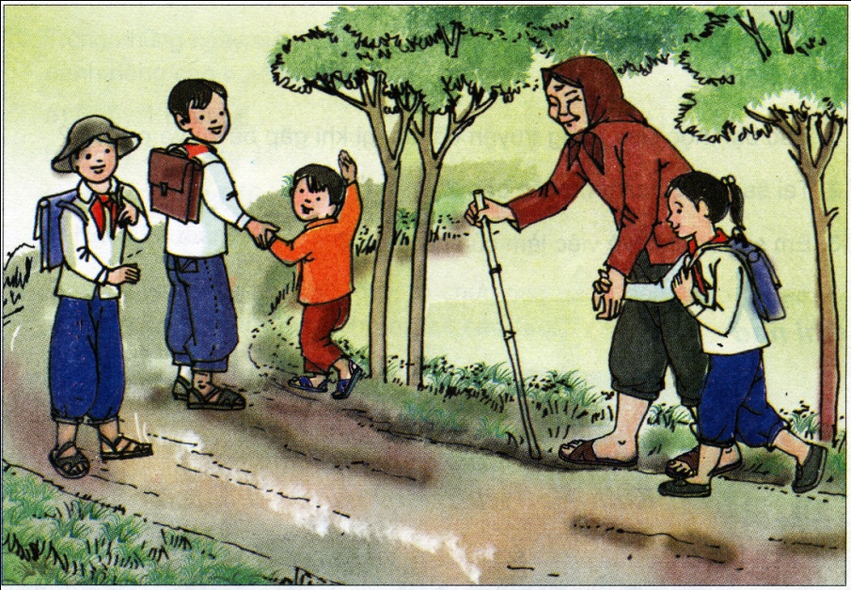
Thứ tư ngày 15 tháng 11 năm 2023
Đạo đức:
Kính già, yêu trẻ ( tiết 1)
Notes:
7

Slide 8
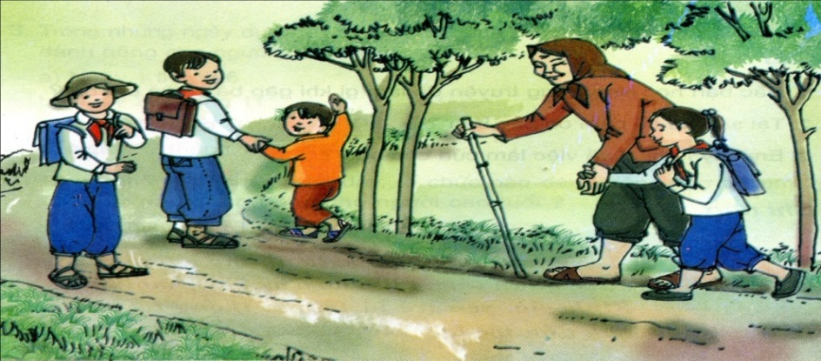
I. Truyện:
Sau đêm mưa
Sau trận mưa đêm qua, con đường ven làng trơn như đổ mỡ. Tan học về, các bạn học sinh phải men theo bờ cỏ, lần từng bước một để khỏi trượt chân ngã.
Chợt một cụ già từ phía trước đi lại, tay dắt một em nhỏ. Vất vả lắm hai bà cháu họ mới đi được một quãng ngắn. Chẳng ai bảo ai, mọi người đều đứng tránh sang một bên để nhường bước cho cụ già và em nhỏ.
Bạn Hương cầm tay cụ:
- Bà đi lên vệ cỏ kẻo ngã ạ!
Bạn Sâm đỡ tay em nhỏ:
- Bà ơi, để cháu dắt em bé cho!
Đi khỏi quãng đường trơn, bà cụ cảm động nói:
- Các cháu biết giúp đỡ người già và em nhỏ thế này là tốt lắm. Bà cảm ơn các cháu.

Slide 9
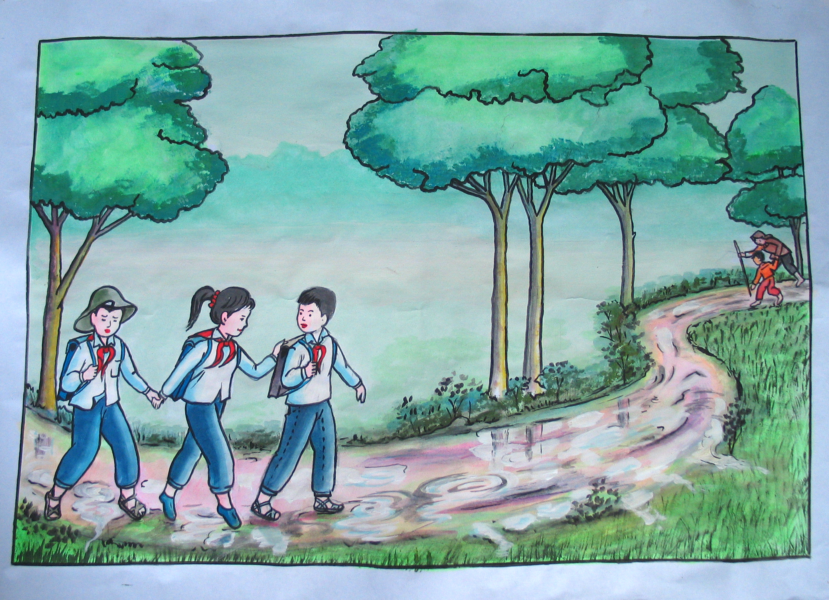

Slide 10

Câu hỏi:
1. Các bạn học sinh trong truyện đã làm gì khi gặp bà cụ và em bé ?
2. Vì sao bà cụ cảm ơn các bạn?
3. Em suy nghĩ gì về việc làm của các bạn?

Slide 11

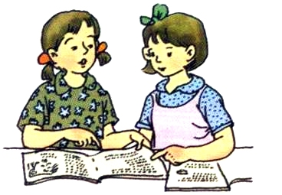
Câu hỏi:
1. Các bạn học sinh trong truyện đã làm gì khi gặp bà cụ và em bé ?
Các bạn trong truyện đã đứng tránh sang một bên để nhường đường cho cụ già và em bé. Bạn Sâm dắt em nhỏ giúp bà cụ. Bạn Hương nhắc bà cụ đi lên lề cỏ cho khỏi trơn.

Slide 12
Câu hỏi:
2.Vì sao bà cụ cảm ơn các bạn ?
Bà cụ cảm ơn các bạn vì các bạn đã biết giúp đỡ người già và em nhỏ.
3. Em suy nghĩ gì về việc làm của các bạn?
Các bạn đã làm một việc làm tốt. Các bạn đã thực hiện truyền thống tốt đẹp của dân tộc ta đó là kính già, yêu trẻ, các bạn đã biết quan tâm, giúp đỡ người già và trẻ nhỏ.

Slide 13
Kết luận
+ Cần tôn trọng người già, em nhỏ và giúp đỡ họ bằng những việc làm phù hợp với khả năng.
+ Tôn trọng người già, giúp đỡ em nhỏ là biểu hiện của tình cảm tốt đẹp giữa con người với con người, là biểu hiện của người văn minh, lịch sự.

Slide 14
+ Kính già, yêu trẻ là truyền thống như thế nào của dân tộc ta? Câu tục ngữ nào thể hiện kính già yêu trẻ?
+ Ai là những người cần được quan tâm, giúp đỡ ở mọi nơi, mọi lúc?
II. Ghi nhớ
Người già và trẻ em là những người cần được quan tâm, giúp đỡ ở mọi nơi, mọi lúc.
Kính già, yêu trẻ là truyền thống tốt đẹp của dân tộc ta.
Yêu trẻ, trẻ đến nhà; kính già, già để tuổi cho.
Tục ngữ

Slide 15
- Em hiểu thế nào về câu tục ngữ : “Yêu trẻ, trẻ đến nhà; kính già, già để tuổi cho”?
=> Biết yêu quý trẻ nhỏ thì trẻ sẽ thân thiết và quý mến mình; biết kính trọng người già thì người già cũng sẽ yêu quý mình và để lại cho mình những điều tốt đẹp.

Slide 16
HS sử dung tài liệu trong hoạt động học,trao đổi nhóm tìm kiếm thông tin để làm BT.

Slide 17

BÀI TẬP

Slide 18
Bài tập 1: Theo em những hành động việc làm nào sau đây thể hiện tình cảm kính già, yêu trẻ?
a) Chào hỏi, xưng hô lễ phép với người già.
b) Dùng hai tay khi đưa vật gì đó cho người già.
c) Đọc truyện cho em nhỏ nghe.
d) Quát nạt em bé.

Slide 19
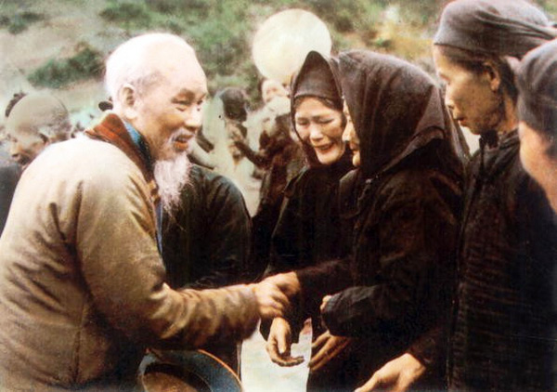
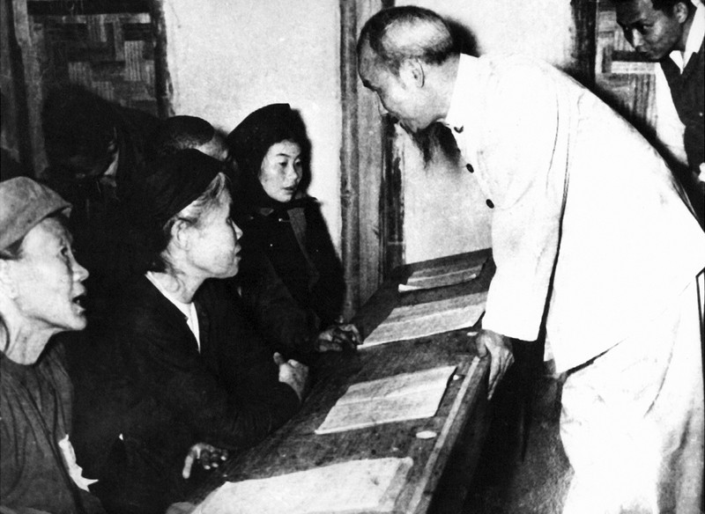
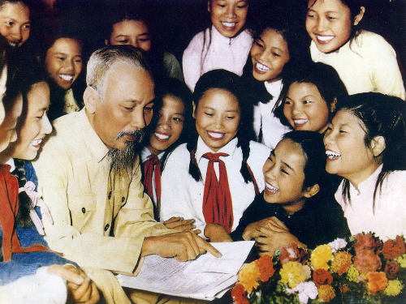
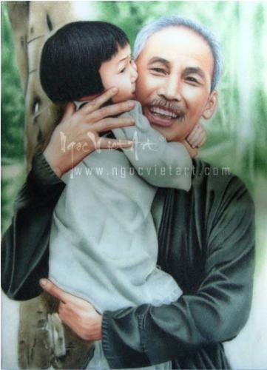

Slide 20
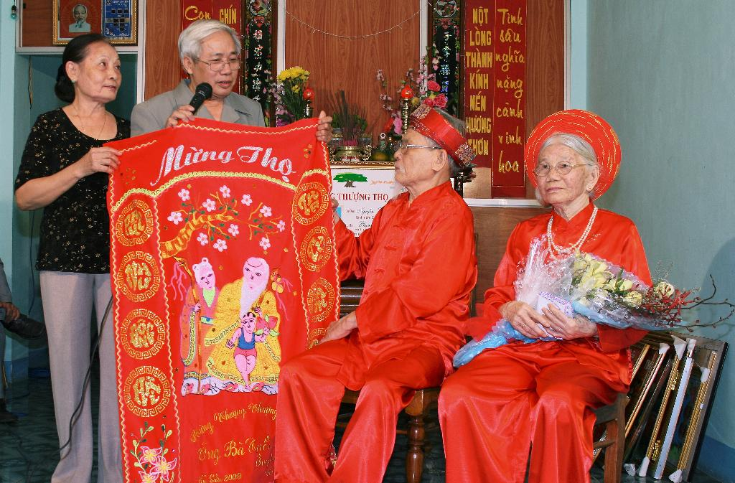
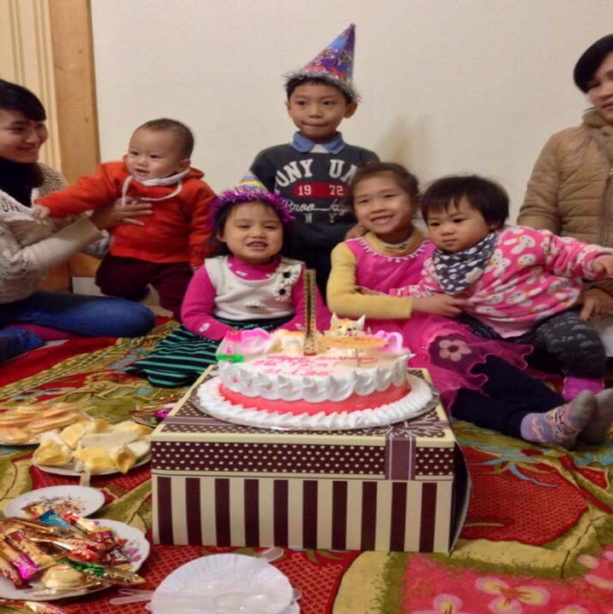
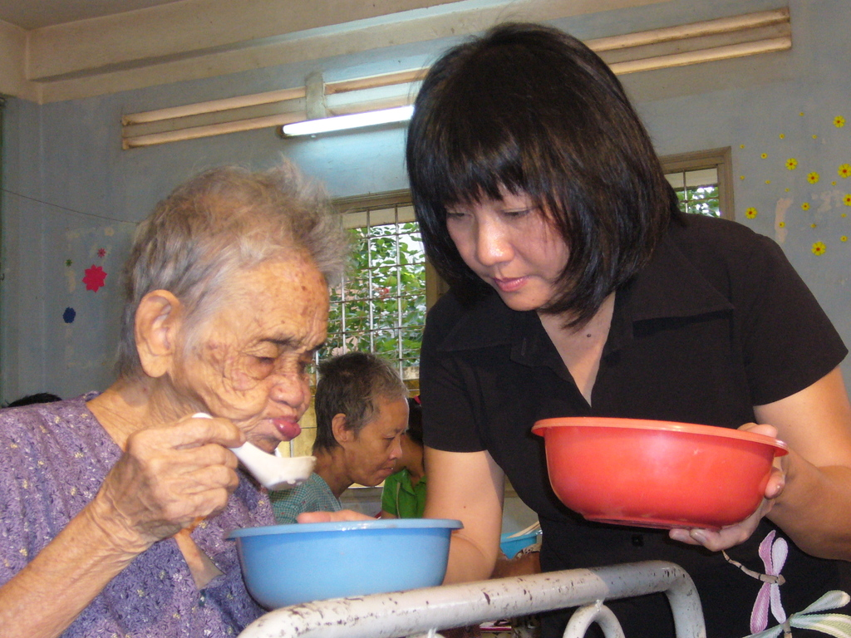
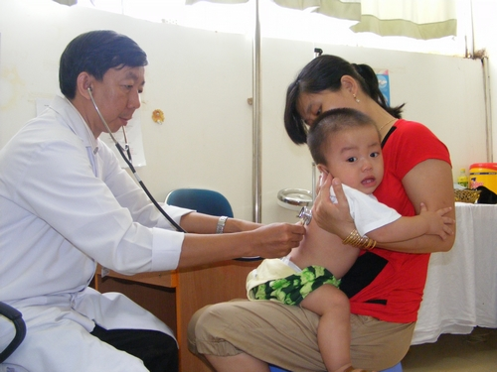

Slide 21
- Em hãy kể những việc em đã làm thể hiện tình cảm kính già, yêu trẻ?
Chào hỏi, nhường chỗ ngồi cho người lớn.
Quan tâm chăm sóc, giúp đỡ, thăm hỏi, tặng quà cho ông bà, cha mẹ.
Tổ chức lễ mừng thọ cho ông bà, cha mẹ.
Trẻ em nhận lì xì vào mỗi dịp xuân về, được tặng quà vào ngày sinh nhật, lời chúc mừng khi đạt thành tích cao trong học tập, ….

Slide 22
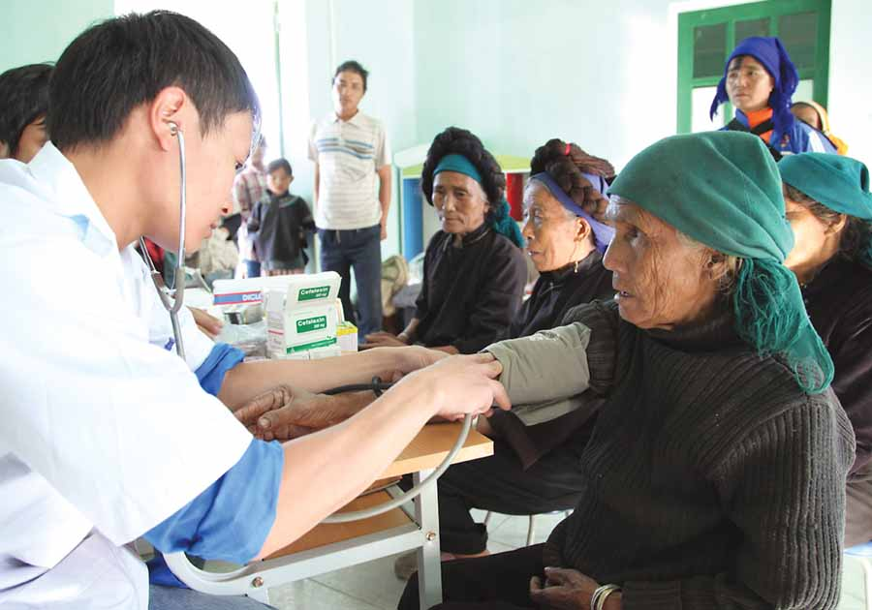
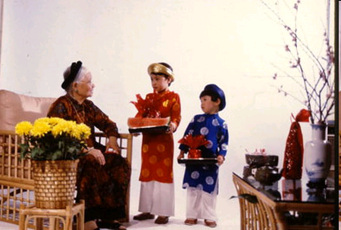
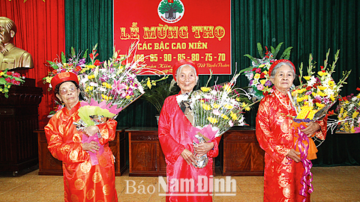
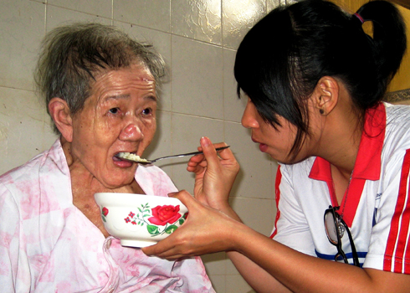

Slide 23
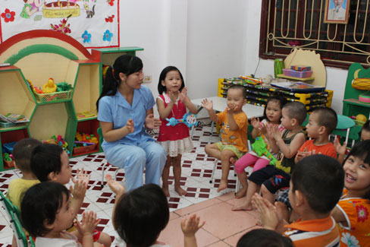
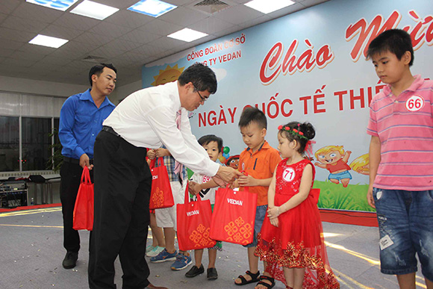
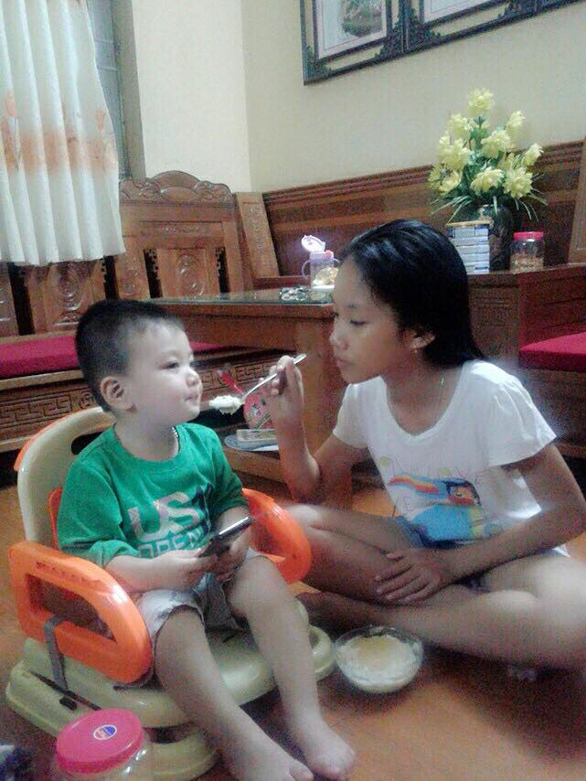

Slide 24
Hãy chọn câu trả lời đúng nhất
Câu 1: Đang ngồi trên xe ô tô buýt, thấy một cụ già mới lên xe không có chỗ ngồi, em sẽ:
. Không quan tâm
. Gọi người khác nhường chổ ngồi cho cụ
. Đứng dậy mời cụ ngồi vào chỗ của mình
Notes:
24

Slide 25
Hãy chọn câu trả lời đúng nhất
C©u 2 :Những việc làm của địa phương thể hiện Truyền thống kính già, yêu trẻ:
. Tổ chức liên hoan mừng Ngày Quốc tế Thiếu Nhi
. Gây quỹ từ thiện giúp đỡ người già đơn thân
. Cả 2 ý trên
Notes:
25

Slide 26
HS trả tài liệu về tủ sách thư viện theo HD của cô phụ trách.

Slide 27


Tạm biệt quý thầy cô và các em!

